Slide 1
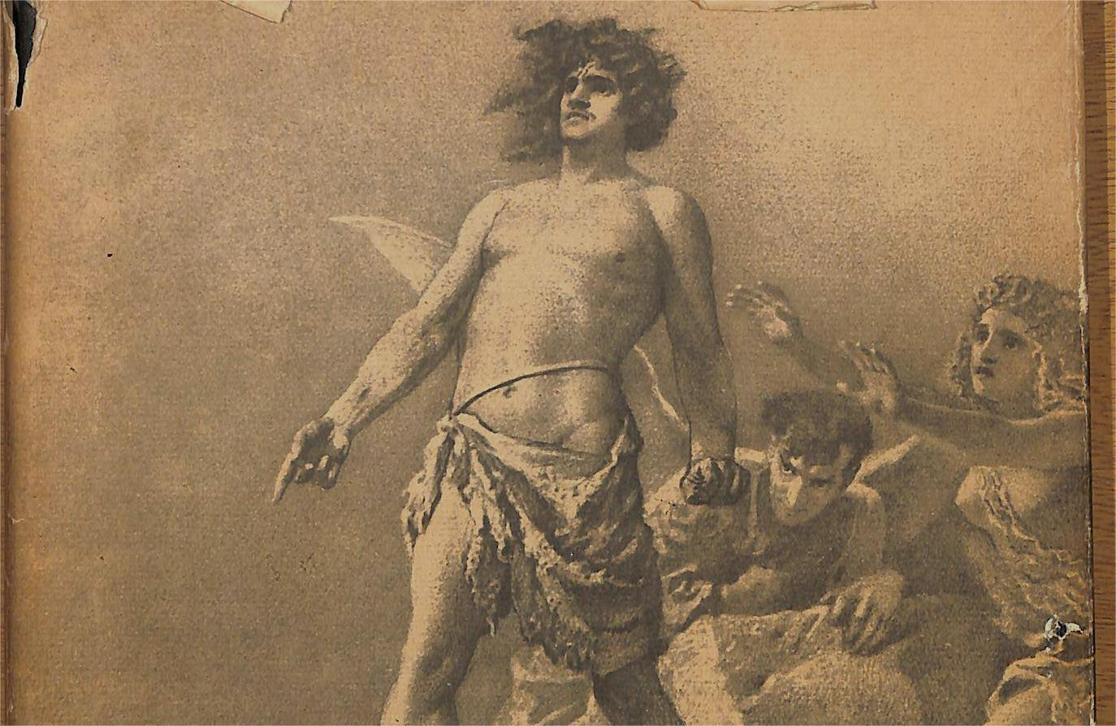
Ádám, Éva és Lucifer alakjai különböző korszakok színpadán
Készítette: Szent-Györgyi1 csapat

Slide 2

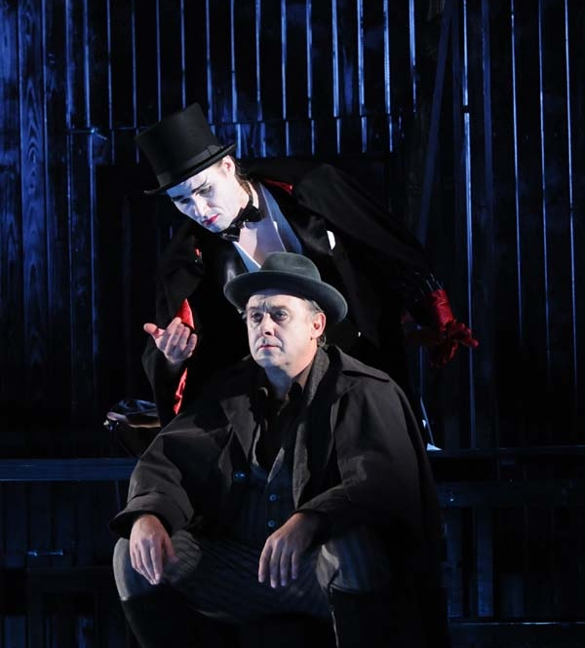
Ádám (Trill Zsolt) - 2011
Trill Zsolt a Beregszázi Illyés Gyula Magyar Nemzeti Színáz alapítói közé tartozik, pályafutása a kezdetektől összefonódik a színházalapító-rendező Vidnyászky Attilával.
Számos, a beregszászi társulatnak nemzetközi elismerést is hozó darabban alakított fontos szerepet, majd ő is követte Vidnyánszkyt a debreceni színházban.
Színpadi alakításain túl ma már filmszerepeit is művészi pályája szerves részeként tarthatjuk számon.
Több rangos állami és szakmai díjban is részesült.
2013-tól a budapesti Nemzeti Színház művésze.

Slide 3
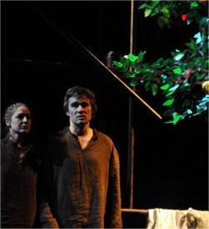
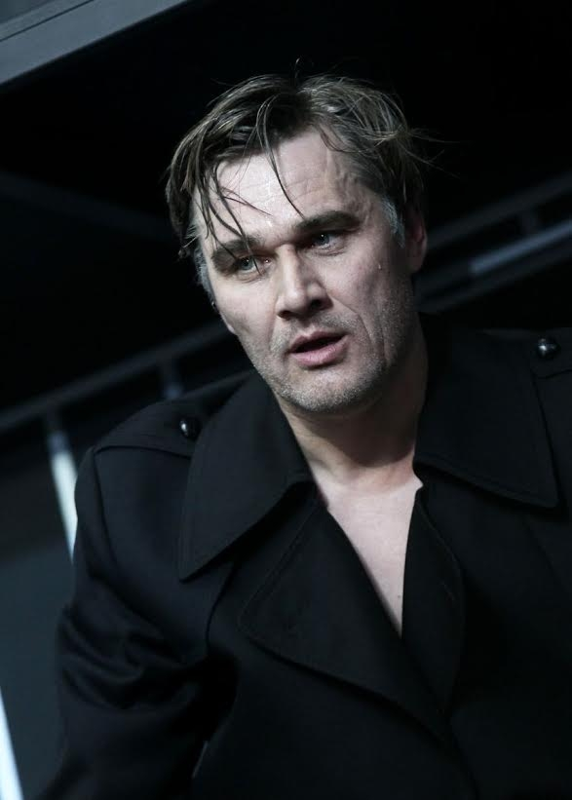
Miért volt meghatározó szerep az életében?
Trill Zsolt számára valószínűleg azért volt különösen fontos
Az ember tragédiája, mert pályája során több különböző szerepben és több korszakban is találkozott vele: először Luciferként, később Ádámként.
Ez ritka lehetőség egy színész életében.
Egy interjúban elmondta, hogy már huszonévesen találkozott a művel, és „tizenvalahány éve” játszották a darabot, így a szöveg és a szerep mélyen beépült az életébe.
1972 -
Háromgarasos opera – Beköpy (2001)
Az ember tragédiája- Ádám (2011)
Don Quijote – Cervantes (2015)

Slide 4

Éva ( Lukács margit) - 1999
A budapesti Szilágyi Erzsébet Gimnáziumban érettségizett.
1936-ban végzett a Színiakadémián. 1937-től a Nemzeti Színház ösztöndíjasa, majd rendes tagja, 1989-től örökös tagja volt.
Major Tamás igazgatása alatt, elküldte a színháztól, mert megtagadta a pártba való belépést.
Két évig nem lépett színpadra, majd visszatért a Nemzetibe.
2000-től a Pesti Magyar Színház ársulatához tartozott.
Vendégművészként az Operaházban, az Erkel Színházban, a Zeneakadémián, és a Budaptesti Kamaraszínházban lépett fel.
1914-2002

Slide 5
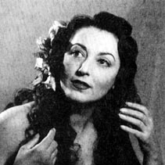
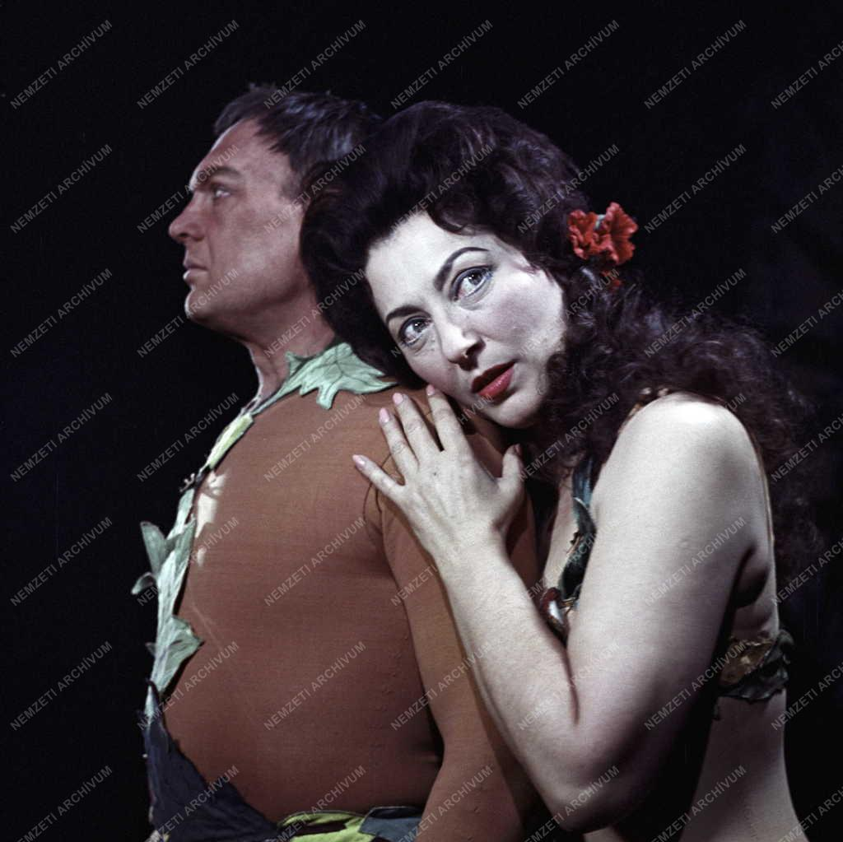
Miért volt meghatározó szerep az életében Éva karaktere?
Valószínűleg azért volt meghatározó Az ember tragédiája, mert Éva szerepét évtizedeken át játszotta, és ez lett az egyik legemblematikusabb alakítása.
A közönség és a szakma szinte összekapcsolta őt ezzel a szereppel annyira, hogy „örök Évaként” emlegették.
Egy ilyen szerep eljátszása nemcsak szakmai kihívás,t hanem szimbolikus rangot is adhatott neki.
Lukács Margit több mint negyedszázadon át alakította Évát, gyakran együtt Básti Lajos Ádámjával, ami ritka állandóságot és mély kötődést jelenthetett a darabhoz
Antonius és Kleopátra – Kleopátra (1960)
Szigorú idők – Brunszvik Teréz (1988)
Az ember tragédiája- Éva (1999)

Slide 6
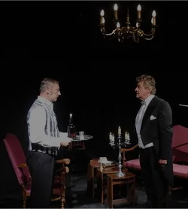
Lucifer (Csikos Sándor) - 1997
A debreceni Fazekas Mihály Gimnáziumban érettségizett.
1965-ben végzett a Színház- és Filmművészeti Egyetemen. 1965–1969 között a Miskolci Nemzeti Színház, 1969–1972 között az Irodalmi színpad, 1972–1974 között a debreceni
Csokonai Színház, 1974–1975 között a győri KisfaludySzínház, majd 1975–1984 között ismét a Csokonai Színház tagja.
1984–1993 között a nyíregyházi Móricz Zsigmond Színház tagja, 1990–1993 között igazgatója. 1993 óta ismét a Csokonai Színház tagja.

Slide 7
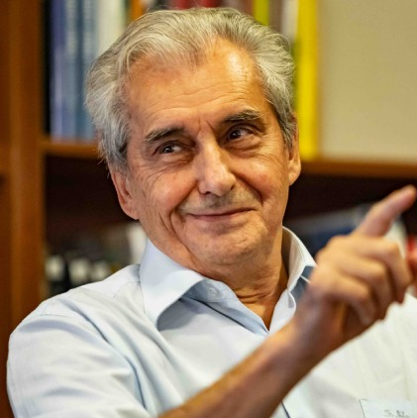
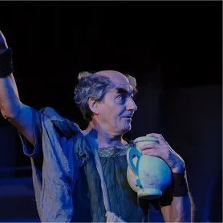
Miért volt meghatározó az életében Lucifert eljátszani?
Az 1997-es előadást, amely a Csokonai Színházban került előadásra, Lengyel György rendezte.
Lucifer számára nem egyszerűen negatív figura volt, hanem az örök kétely, a gondolkodás és a lázadás megtestesítője, aki végigkíséri Ádámot az egész művön, ezért a szerep rendkívül összetett és emlékezetes.
A darabban Lucifer alakításával sokszor a legélesebb gondolatokat fogalmazta meg az emberi sorsról, szabadságról és történelemről.
Csikos Sándor markáns hangja, erős színpadi jelenléte és karakteres játéka különösen alkalmassá tehette Lucifer alakítására.
Bánk bán – Bánk ( 1970-es évek)
Lear király – Lear király (1980-as évek)
Az ember tragédiája - Lucifer (1997)

Slide 8
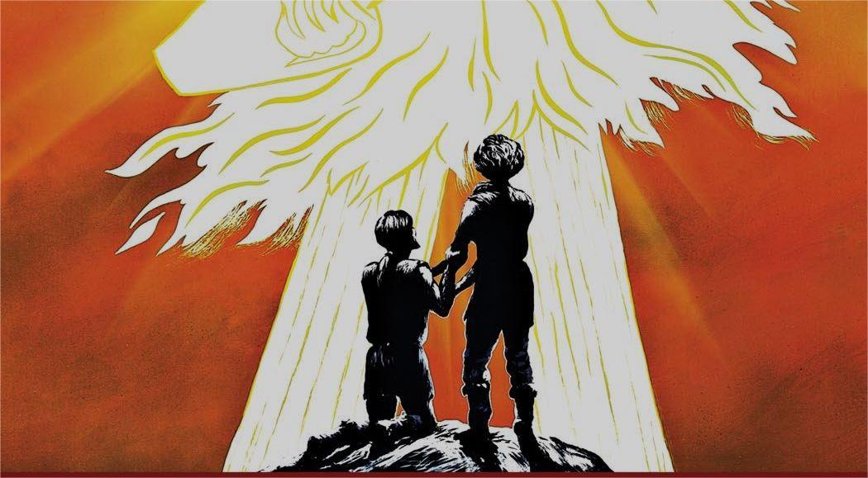
Köszönjük a figyelmet!

